Slide 1
Gemeenteraad
Les 8

Slide 2
8.1 Vorige keer

Slide 3
7
0
0
0
dorpen en steden

Slide 4
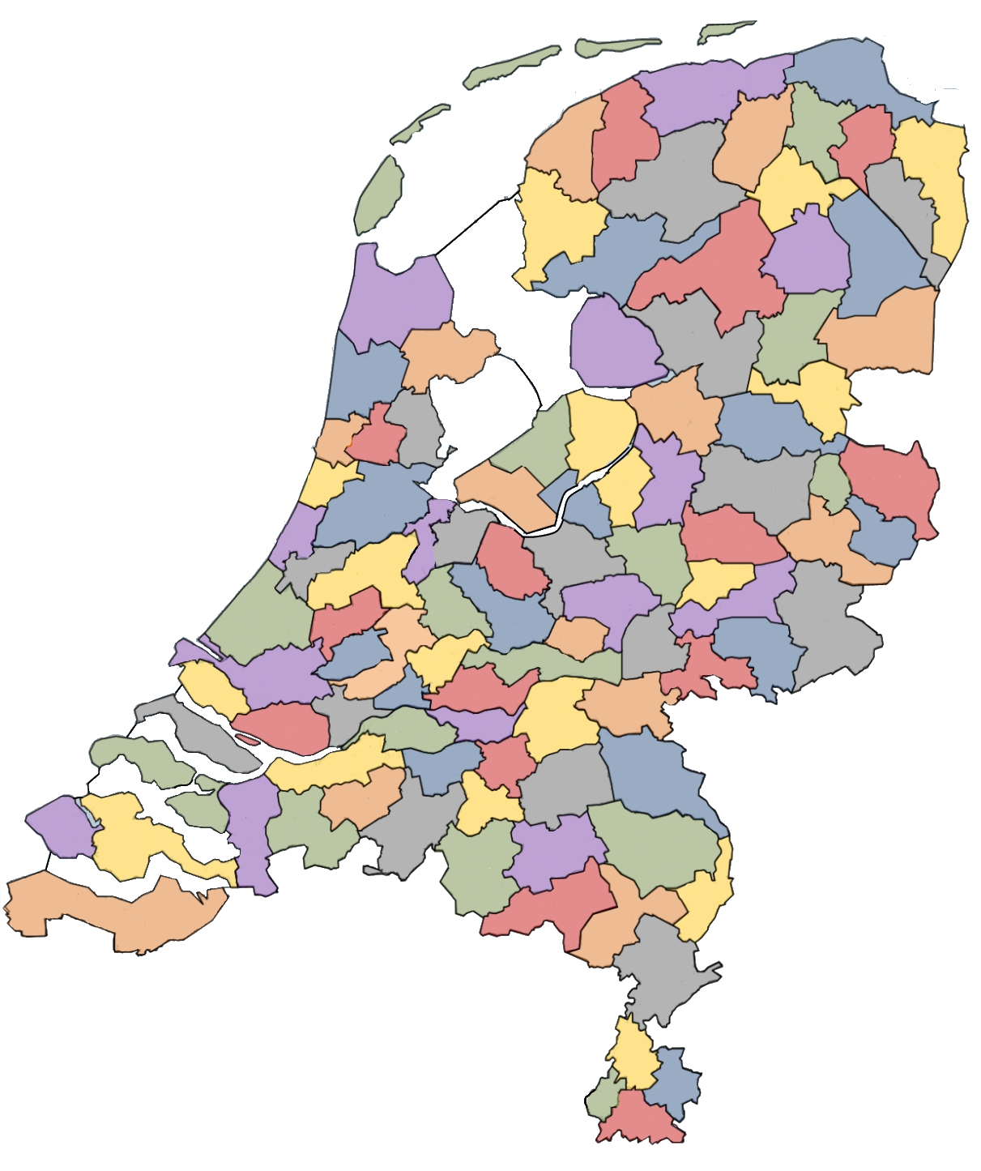
Gemeente
een groep mensen
die bij elkaar
wonen
in een grote stad,
een klein dorp,
of een groep dorpjes.
3
5
0
gemeentes

Slide 5
Het gemeentehuis

Slide 6
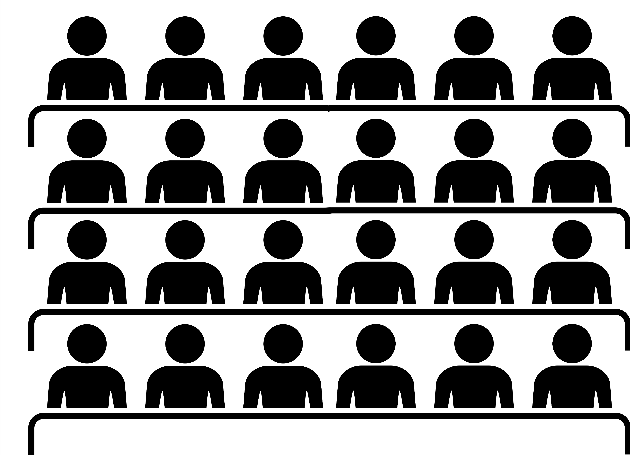
Wethouders
vóór of tegen
Gemeenteraad

Slide 7
Waar komen die wethouders
en raadsleden vandaan?
?

Slide 8
Hebben wij invloed?
verkiezingen voor de
gemeenteraad

Slide 9
FVD
Gemeenteraad

Slide 10
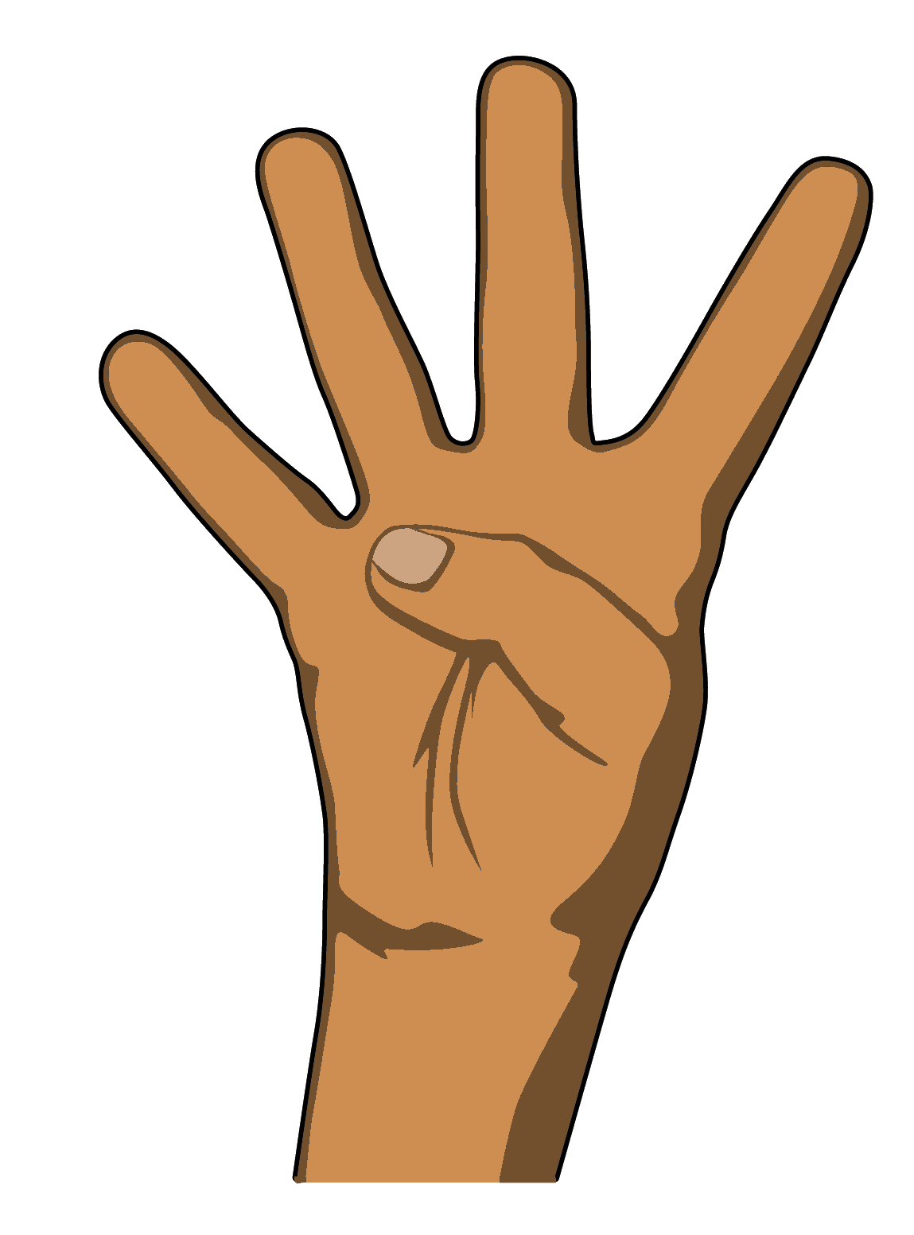
Nieuwe ronde, nieuwe kansen
Elke 4 jaar verkiezingen
voor een nieuwe Gemeenteraad.

Slide 11
8.2 De uitnodiging

Slide 12
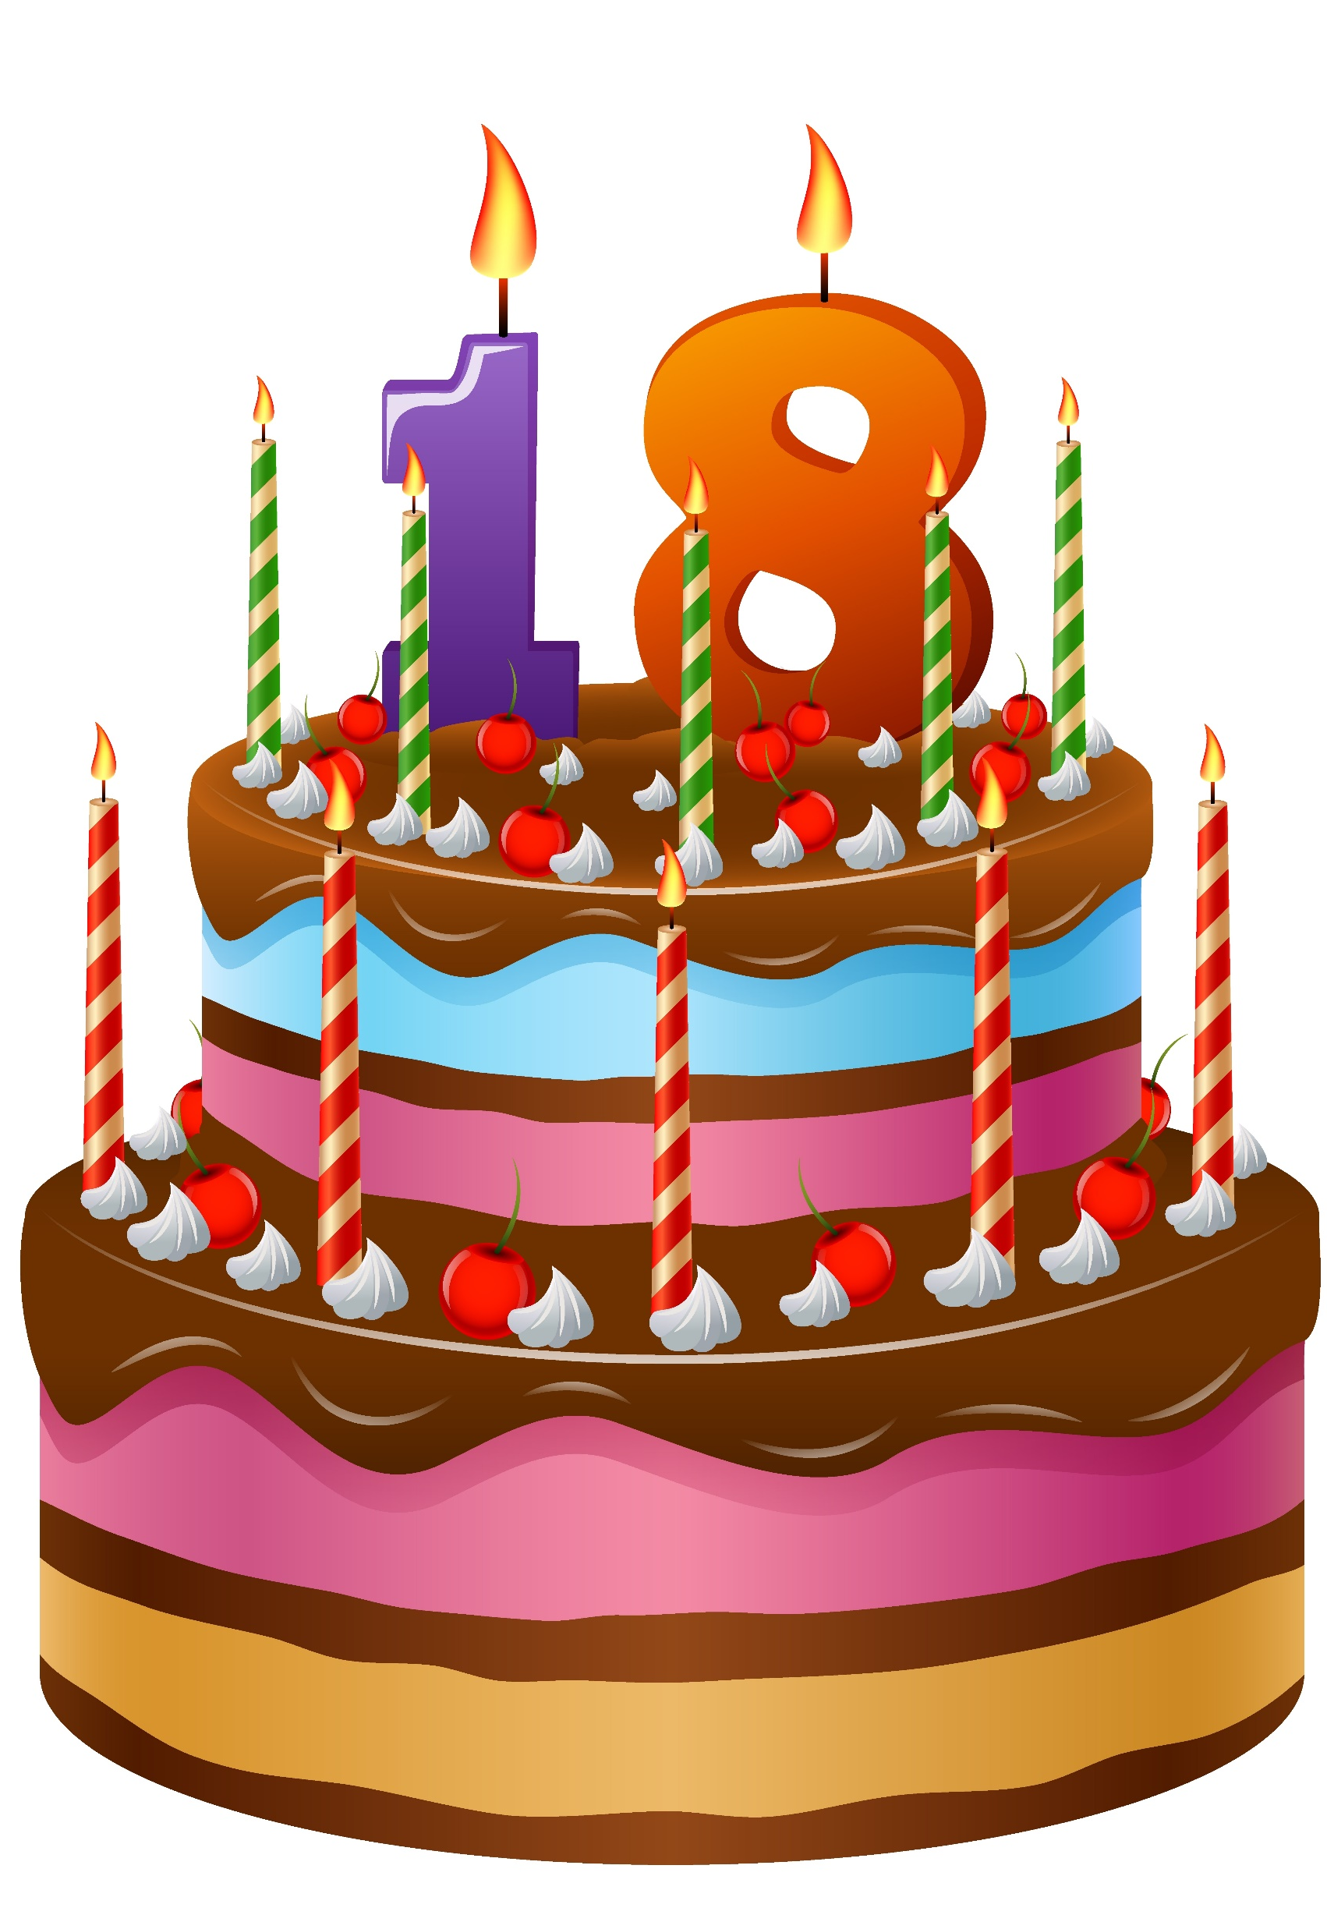
Vanaf je 18e ben je officieel volwassen
● Niet meer verplicht naar school
● Bier en wijn kopen
● Rijbewijs halen
● Stemmen

Slide 13
Stemmen
niet
wel
roepen:
“Dit wil ik!!!”
aankruisen:
deze partij mag
het zeggen.

Slide 14
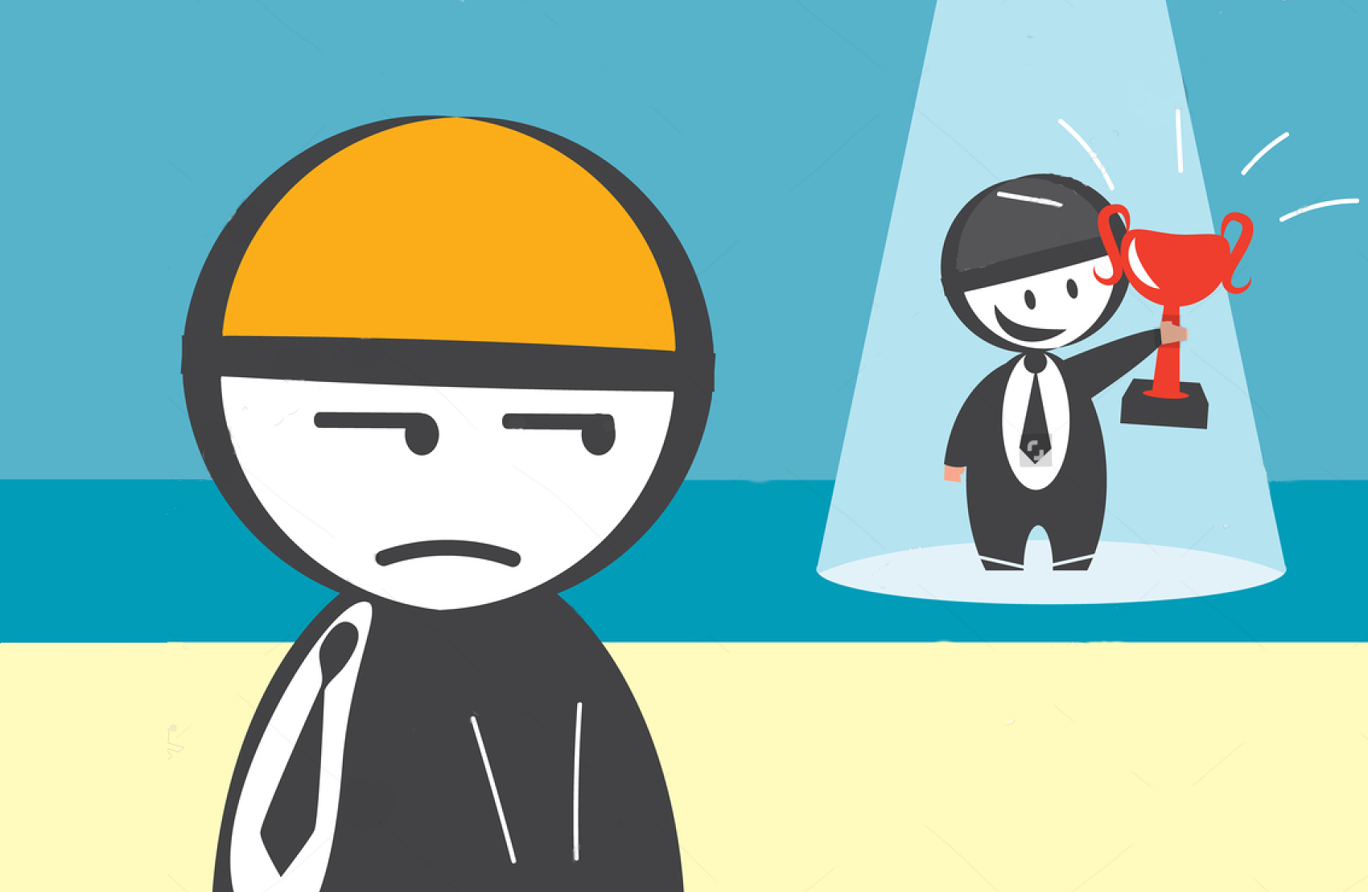
Winnaars en verliezers

Slide 15
Nieuwe ronde, nieuwe kansen
Elke 4 jaar verkiezingen
een nieuwe Gemeenteraad.

Slide 16
Even goede vrienden

Slide 17
Uitnodiging
stempas

Slide 18
Uitnodiging
Oproep voor de verkiezing
waarvoor
van de nieuwe Gemeenteraad
woensdag 16 maart
op
wanneer
hoe laat
Van 7.30 uur tot 21.00 uur.
Omar el Bouhnani
Weteringstraat 41
3061 MP Mijngemeente
wie
Basisschool De Regenboog
waar
GR

Slide 19
8.3 Stemmen doe je zo

Slide 20
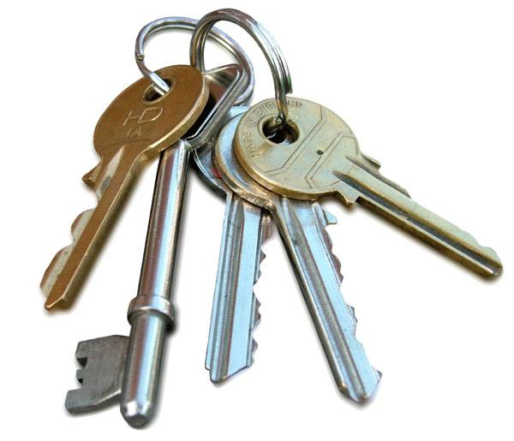
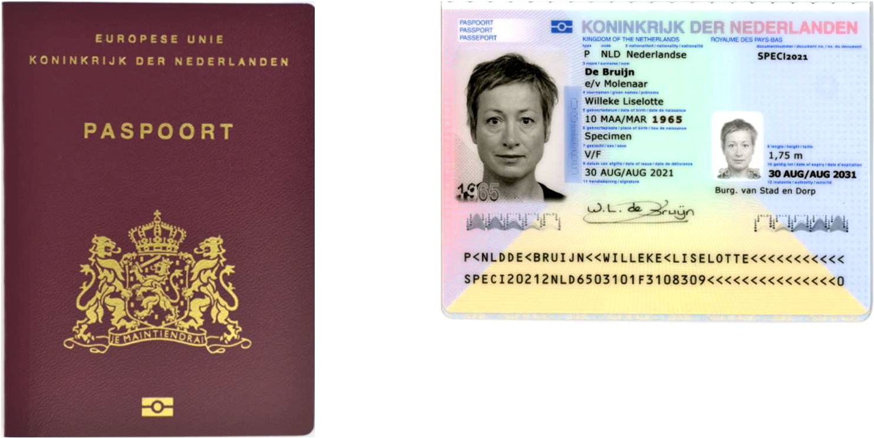
Dit heb je nodig
van de Gemeenteraad
stempas
huissleutels
GR
of
ID kaart
paspoort

Slide 21
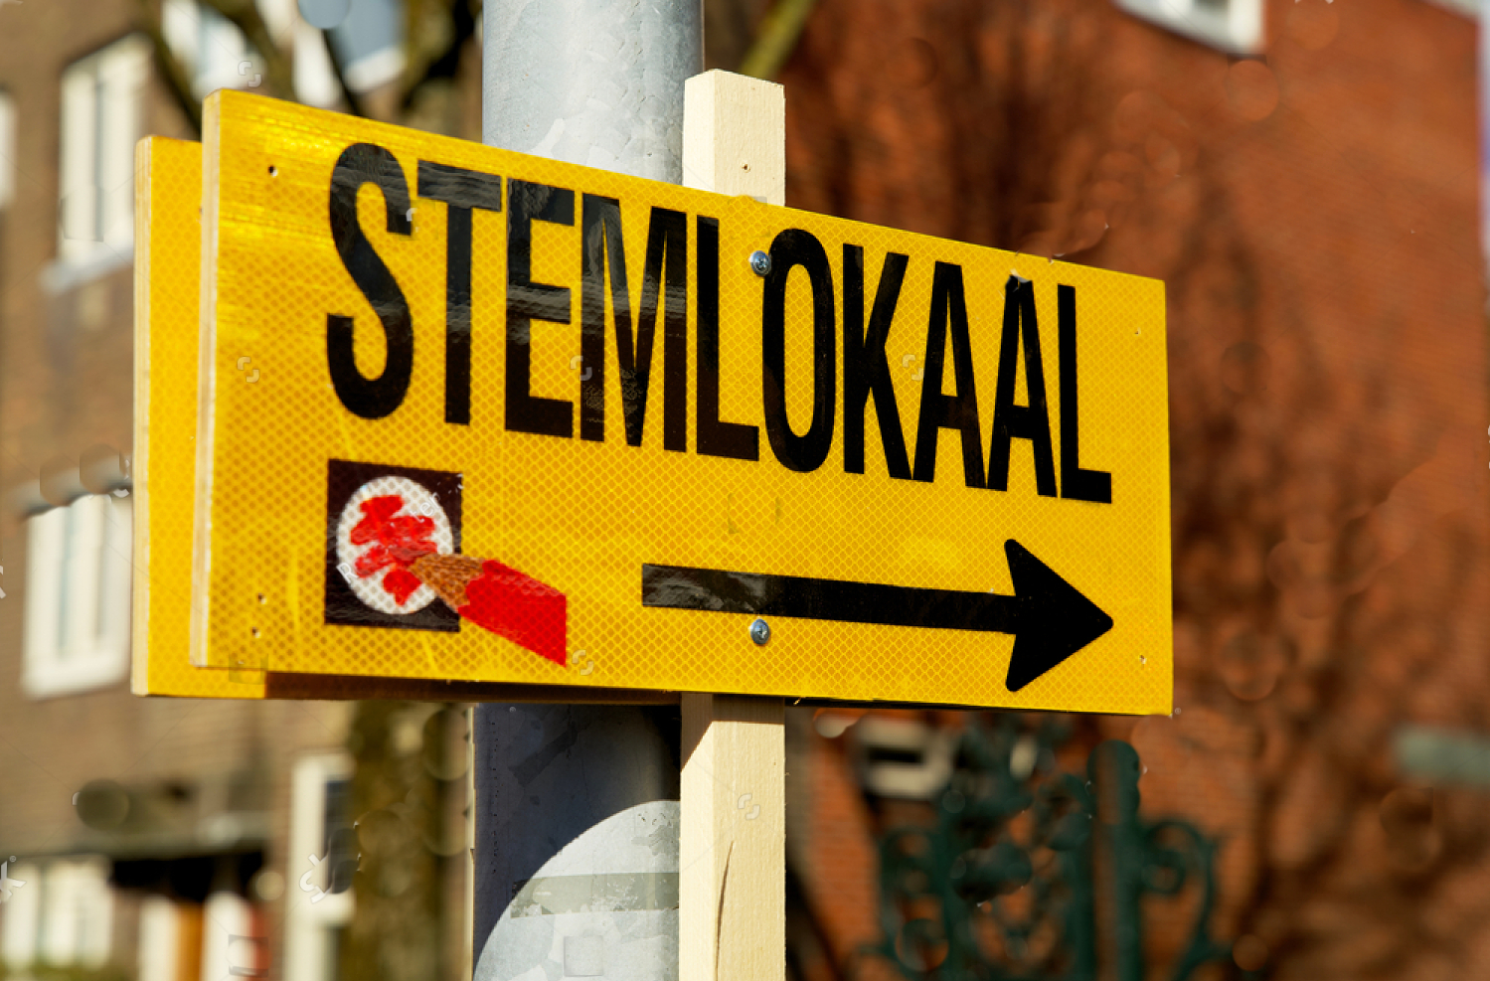
Hier moet je zijn

Slide 22
Stemmen doe je zo
start

Slide 23
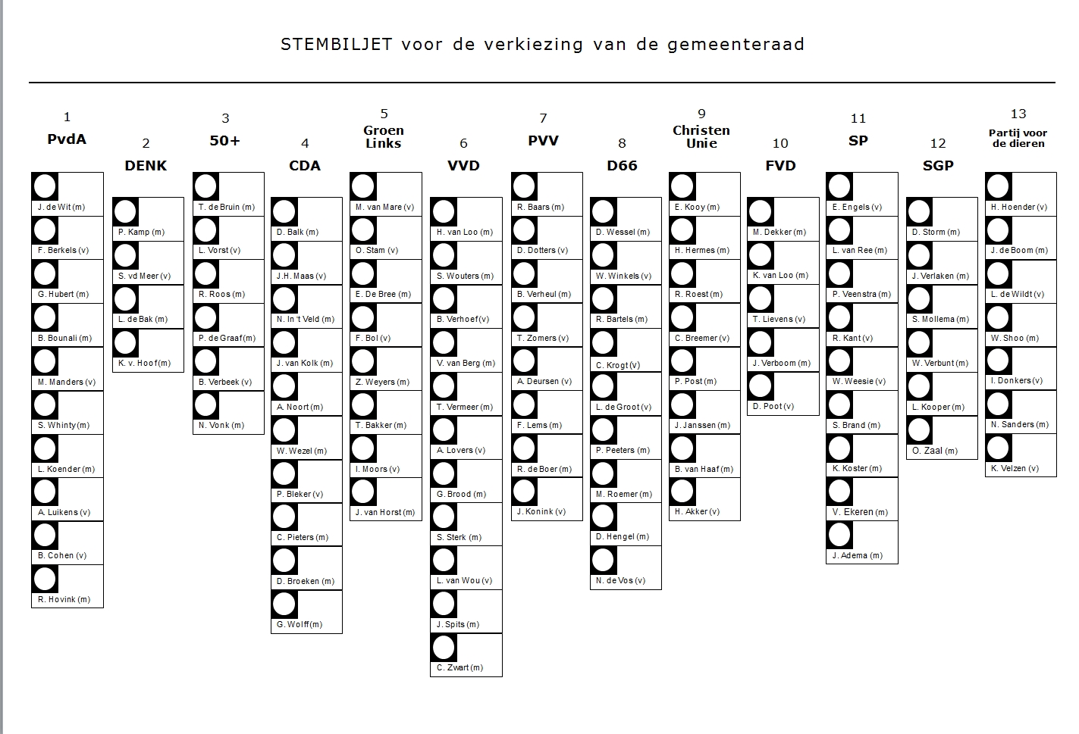
Stemmen doe je zo
STEMBILJET voor de verkiezing van de Gemeenteraad

Slide 24
Stemmen doe je zo
STEMBILJET voor de verkiezing van de Gemeenteraad

Slide 25
Stemmen doe je zo
STEMBILJET voor de verkiezing van de Gemeenteraad

Slide 26
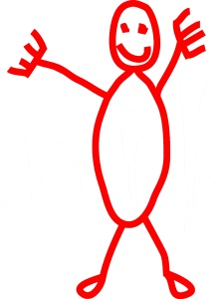
Stemmen doe je zo
STEMBILJET voor de verkiezing van de Gemeenteraad

Slide 27
8.4 De uitslag

Slide 28
Zeteldans

Slide 29
Einde

